Slide 1
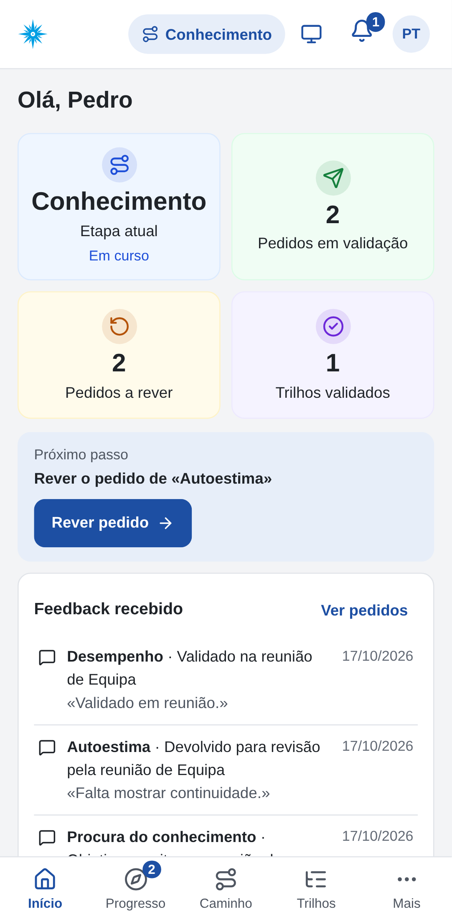

A nossa app de progresso
Os teus trilhos, as tuas etapas e os teus pedidos — tudo no telemóvel
sistema-progresso.vercel.app
Notes:
Hoje vamos ver a app que vamos usar para acompanhar o nosso progresso na III Secção. Tudo o que aparece nas imagens são dados de exemplo.

Slide 2




Para que serve
Ver o teu progresso
As seis áreas FACEIS, os trilhos e a etapa em que estás.
6
Dizer em que trilho queres trabalhar
Propões à Equipa de Animação e combinam contigo.
áreas FACEIS
Pedir para fechar um trilho
Explicas como atingiste os objetivos; a reunião de Equipa decide.
18 trilhos · 38 objetivos
Físico · Afetivo · Caráter
Espiritual · Intelectual · Social
Saber o que mudou
Notificações quando há respostas, decisões ou algo a rever.
Notes:
A app não substitui as reuniões: é um caderno comum entre ti, o teu guia e a Equipa de Animação.

Slide 3
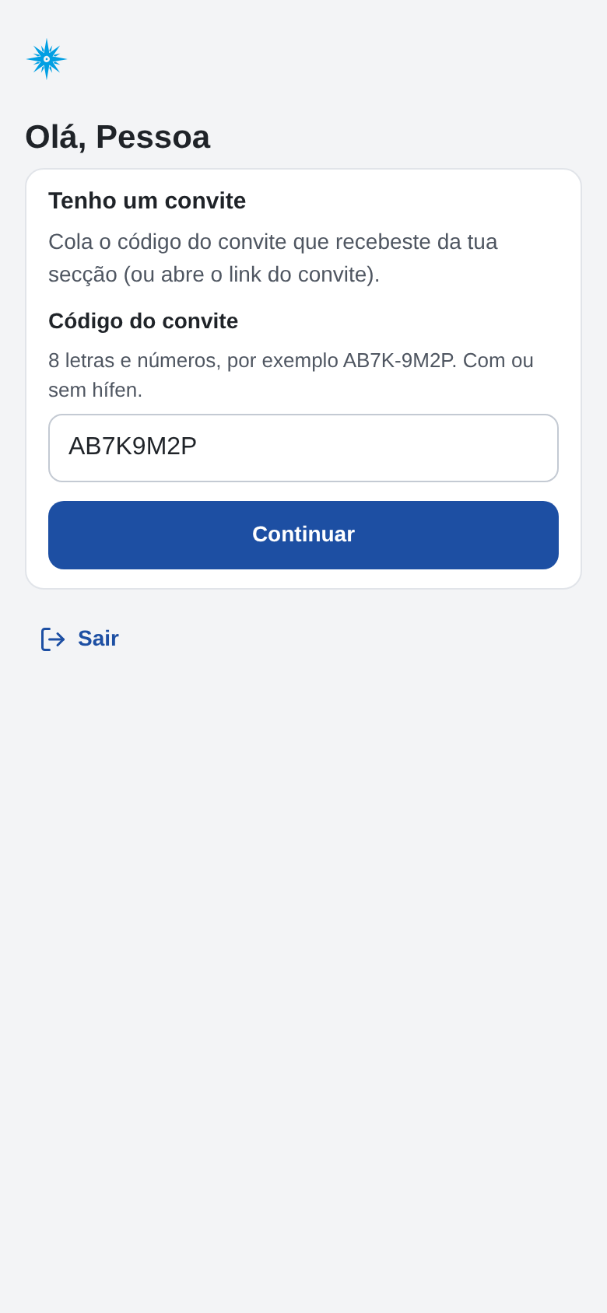
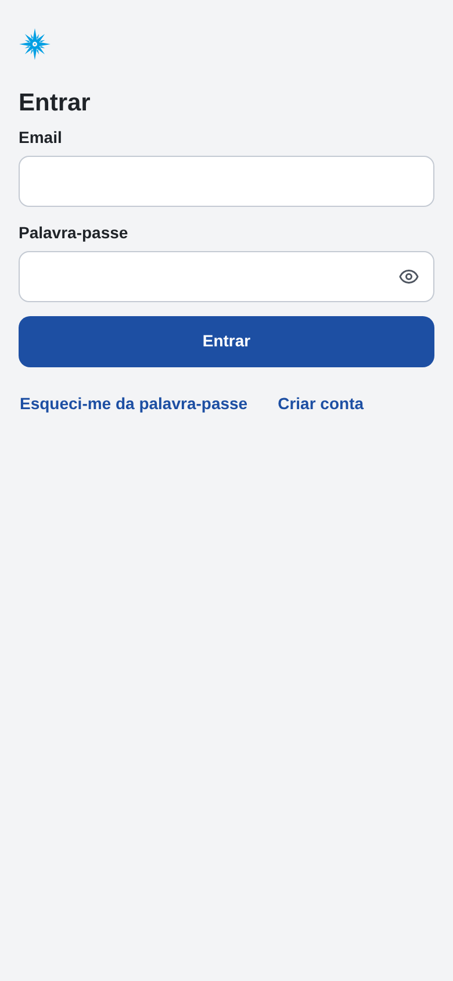




Entrar na app
1. Recebes um convite
Um link ou um código como AB7K-9M2P, dado pela Equipa de Animação.
2. Crias a tua conta
Email e palavra-passe. Confirmas o email.
3. Escolhes a tua equipa
Os dirigentes confirmam a tua entrada.
4. Instalas no telemóvel
iPhone: Partilhar › Adicionar ao ecrã principal. Android: Instalar app.
Notes:
Mostrar o QR code ou o link do convite. Quem não tiver email pessoal pode pedir ajuda.

Slide 4




O ecrã de Início
A tua etapa
Em que etapa estás (Conhecimento, Vontade, Construção).
Pedidos em validação e a rever
Quantos pedidos esperam decisão e quantos tens de corrigir.
Próximo passo
A app diz-te o que fazer a seguir, com um botão direto.
Feedback recebido
Os últimos comentários dos guias e dirigentes.

Slide 5
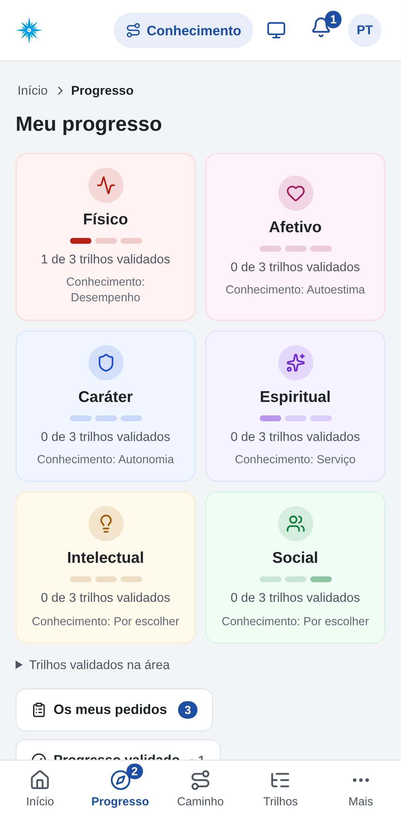
Meu progresso: as seis áreas
Cada cartão é uma área FACEIS. As três barrinhas são os três trilhos da área: preenchida = trilho validado.
Físico
o corpo
Afetivo
os sentimentos
Caráter
a atitude
Espiritual
a fé
Intelectual
a mente
Social
os outros
Por baixo: Os meus pedidos · Progresso validado · Ver o meu percurso

Slide 6
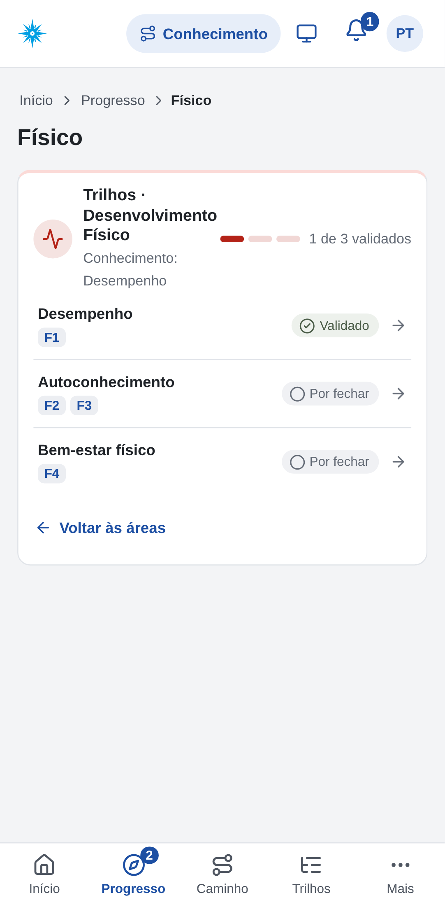
Abrir uma área e escolher o trilho
Vês os três trilhos da área, os códigos dos objetivos (F1, F2…) e o estado de cada um:
Por fechar
Ainda não pediste a validação.
Em validação
Pediste; espera a reunião de Equipa.
A rever
Tens de corrigir e voltar a enviar.
Validado
Trilho fechado!
Toca no trilho para o abrir.

Slide 7
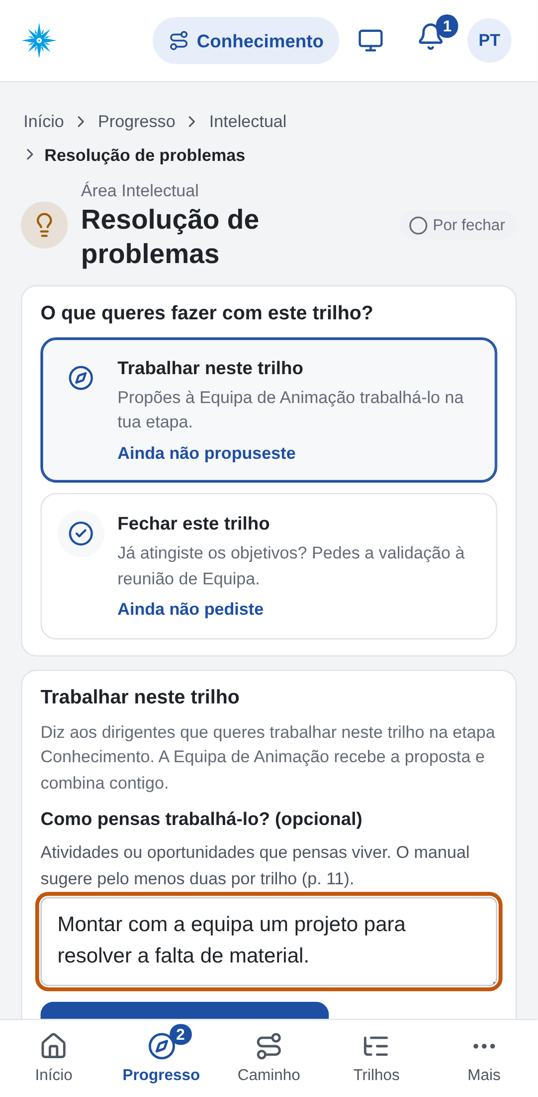
Trabalhar ou fechar?
Trabalhar neste trilho
Fechar este trilho
Queres trabalhar este trilho na tua etapa
Propões à Equipa de Animação
Os dirigentes combinam contigo
Já atingiste os objetivos
Explicas como os demonstraste
A reunião de Equipa decide
Notes:
São duas coisas diferentes: primeiro combinamos em que trilhos vais trabalhar nesta etapa; quando achares que já atingiste os objetivos, pedes para fechar.

Slide 8


Trabalhar num trilho
1. Escolhe «Trabalhar neste trilho»
No topo da página do trilho.
2. Conta como o pensas trabalhar
Opcional: atividades ou oportunidades que queres viver.
3. Carrega em «Propor trabalhar neste trilho»
Os dirigentes recebem logo a tua proposta.
4. A Equipa de Animação responde
Fica «Combinado para a etapa». Podes retirar enquanto espera.
Um trilho por área em cada etapa.

Slide 9
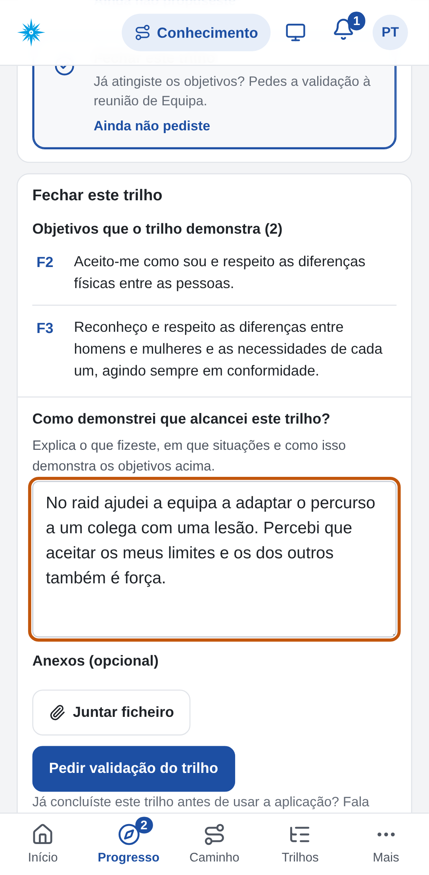

Fechar um trilho
1. Escolhe «Fechar este trilho»
Vês todos os objetivos do trilho.
2. Escreve como os atingiste
O que fizeste, em que situação e o que aprendeste.
3. Junta fotografias (opcional)
Imagens ou PDF que ajudem a mostrar.
4. Carrega em «Pedir validação do trilho»
Fica «Em validação» até à reunião de Equipa.
Enviar não fecha o trilho: só a decisão da reunião de Equipa o valida.

Slide 10
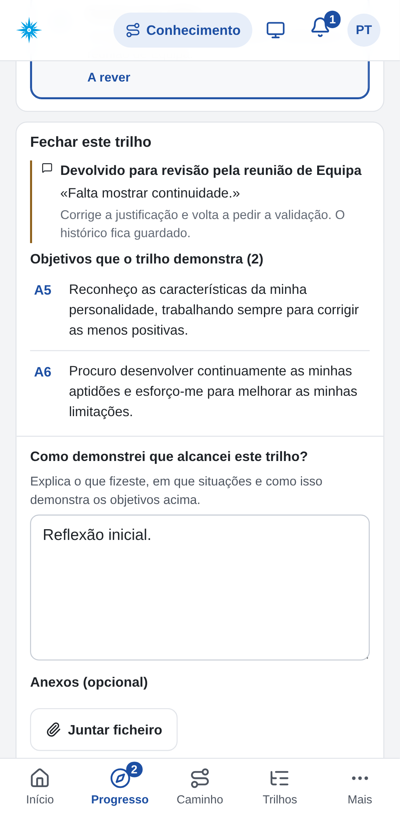

Quando um pedido fica «A rever»
Lê o comentário
O guia ou o dirigente explica o que falta e que objetivos mostrar melhor.
Corrige a justificação
O teu texto anterior já lá está: só tens de completar.
Volta a pedir a validação
O histórico fica guardado; nada se perde.
A rever
não é um «chumbo» — é um «quase»!

Slide 11
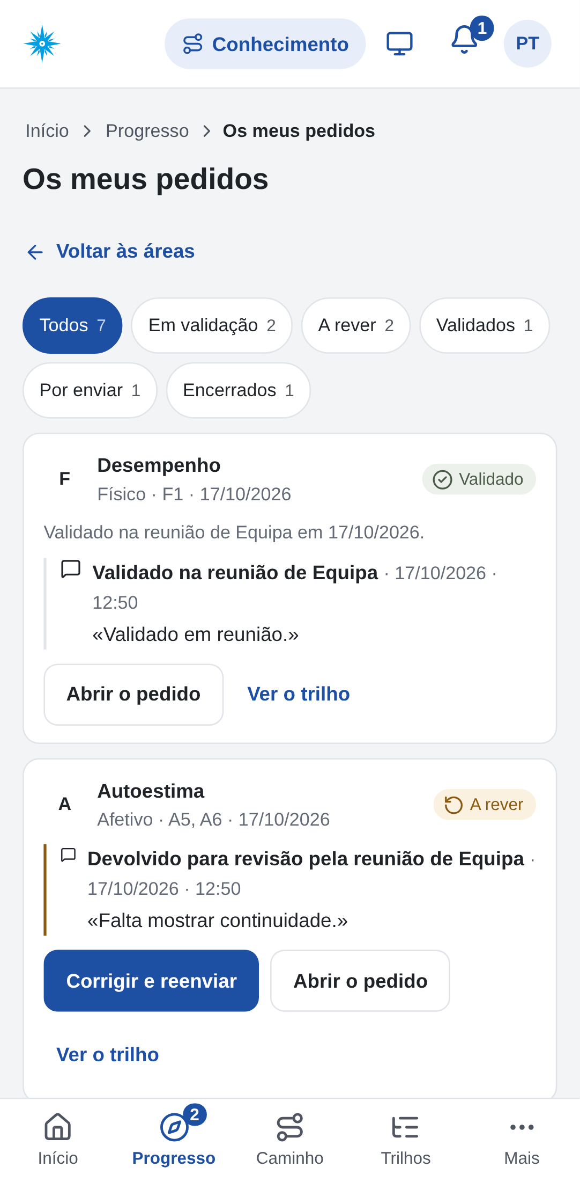
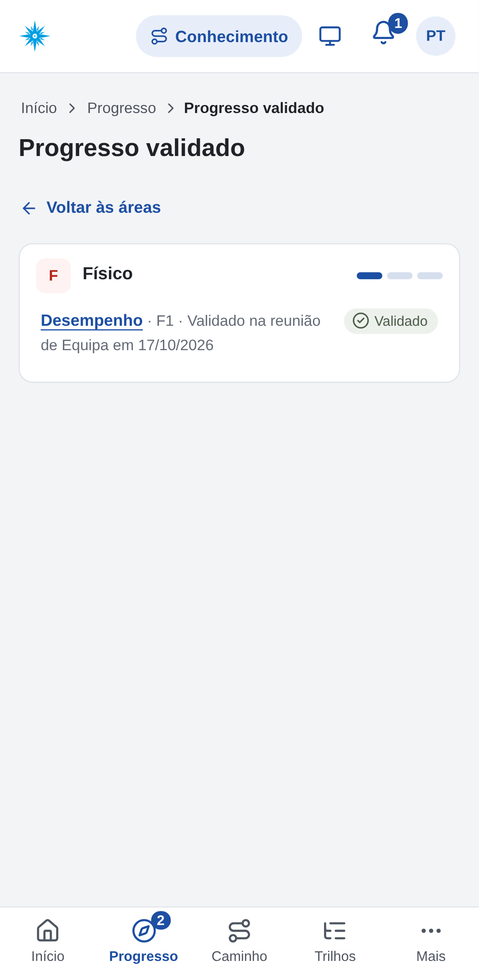
Pedidos e progresso validado
Os meus pedidos
Todos os pedidos com trilho, data, estado e a resposta recebida. Filtra por Em validação, A rever ou Validados.
Progresso validado
Os trilhos que já fechaste, por área, com a data da decisão.

Slide 12
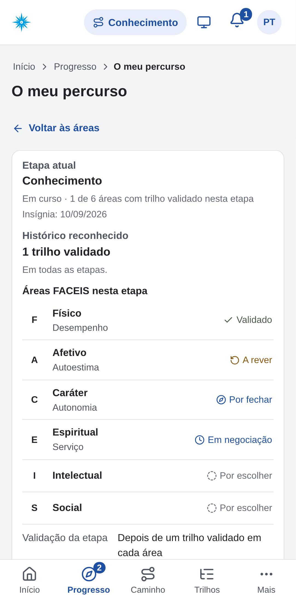




O meu percurso
Etapa atual
Quantas áreas já têm trilho validado nesta etapa.
As seis áreas da etapa
O trilho combinado em cada área e o seu estado.
Validação da etapa
Com um trilho validado em cada área, pedes a validação da etapa ao Conselho de Guias.
Mapa do caminho
Início de Pista › Promessa › Conhecimento › Vontade › Construção.

Slide 13
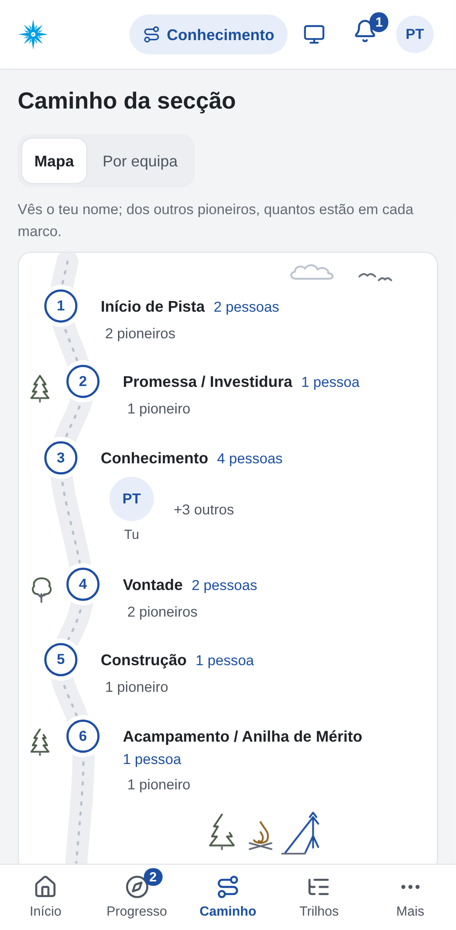


O caminho da secção
Um mapa com os marcos do caminho e quantos pioneiros estão em cada um.
Vês onde estás tu
E, da tua equipa, onde está cada um.
Sem rankings
Não há pontuações nem comparações: cada um faz o seu caminho.

Slide 14
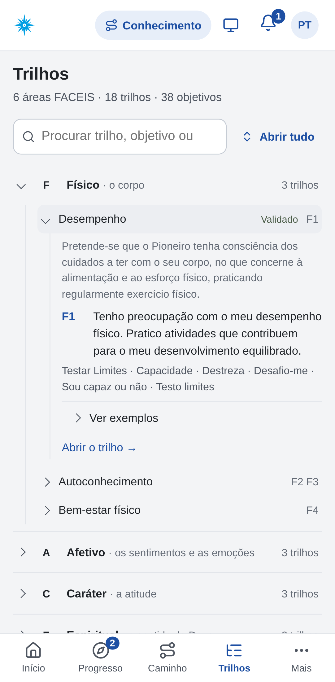



Consultar todos os trilhos
Árvore completa
6 áreas › 18 trilhos › 38 objetivos, tal como no Manual.
Pesquisa
Procura um trilho, um objetivo ou uma palavra-chave.
Exemplos
Ideias de oportunidades educativas para cada trilho.

Slide 15
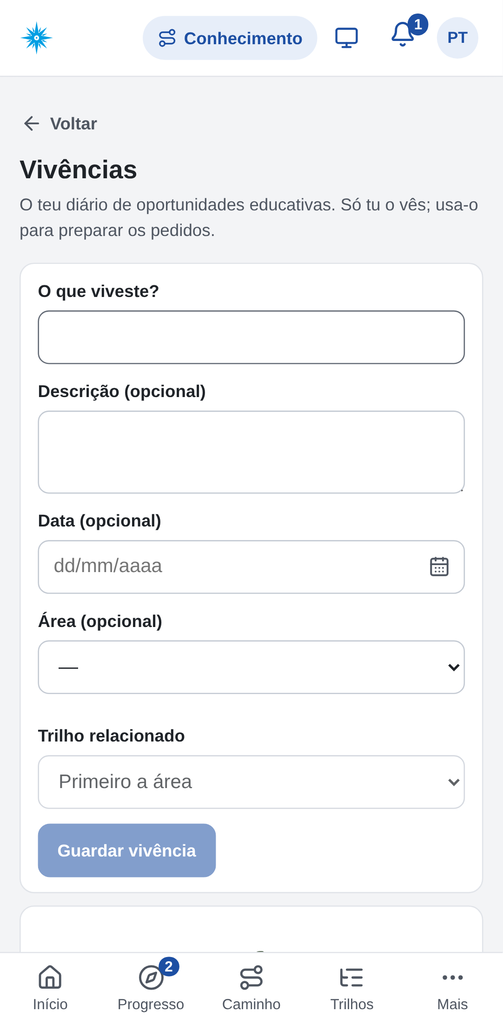


Vivências: o teu diário
Regista o que viveste
Atividades, momentos, reflexões — no escutismo, em casa ou na escola.
Só tu vês
É um diário pessoal para te ajudar a preparar os pedidos.
Opcional
Não é preciso registar vivências para pedir a validação.

Slide 16
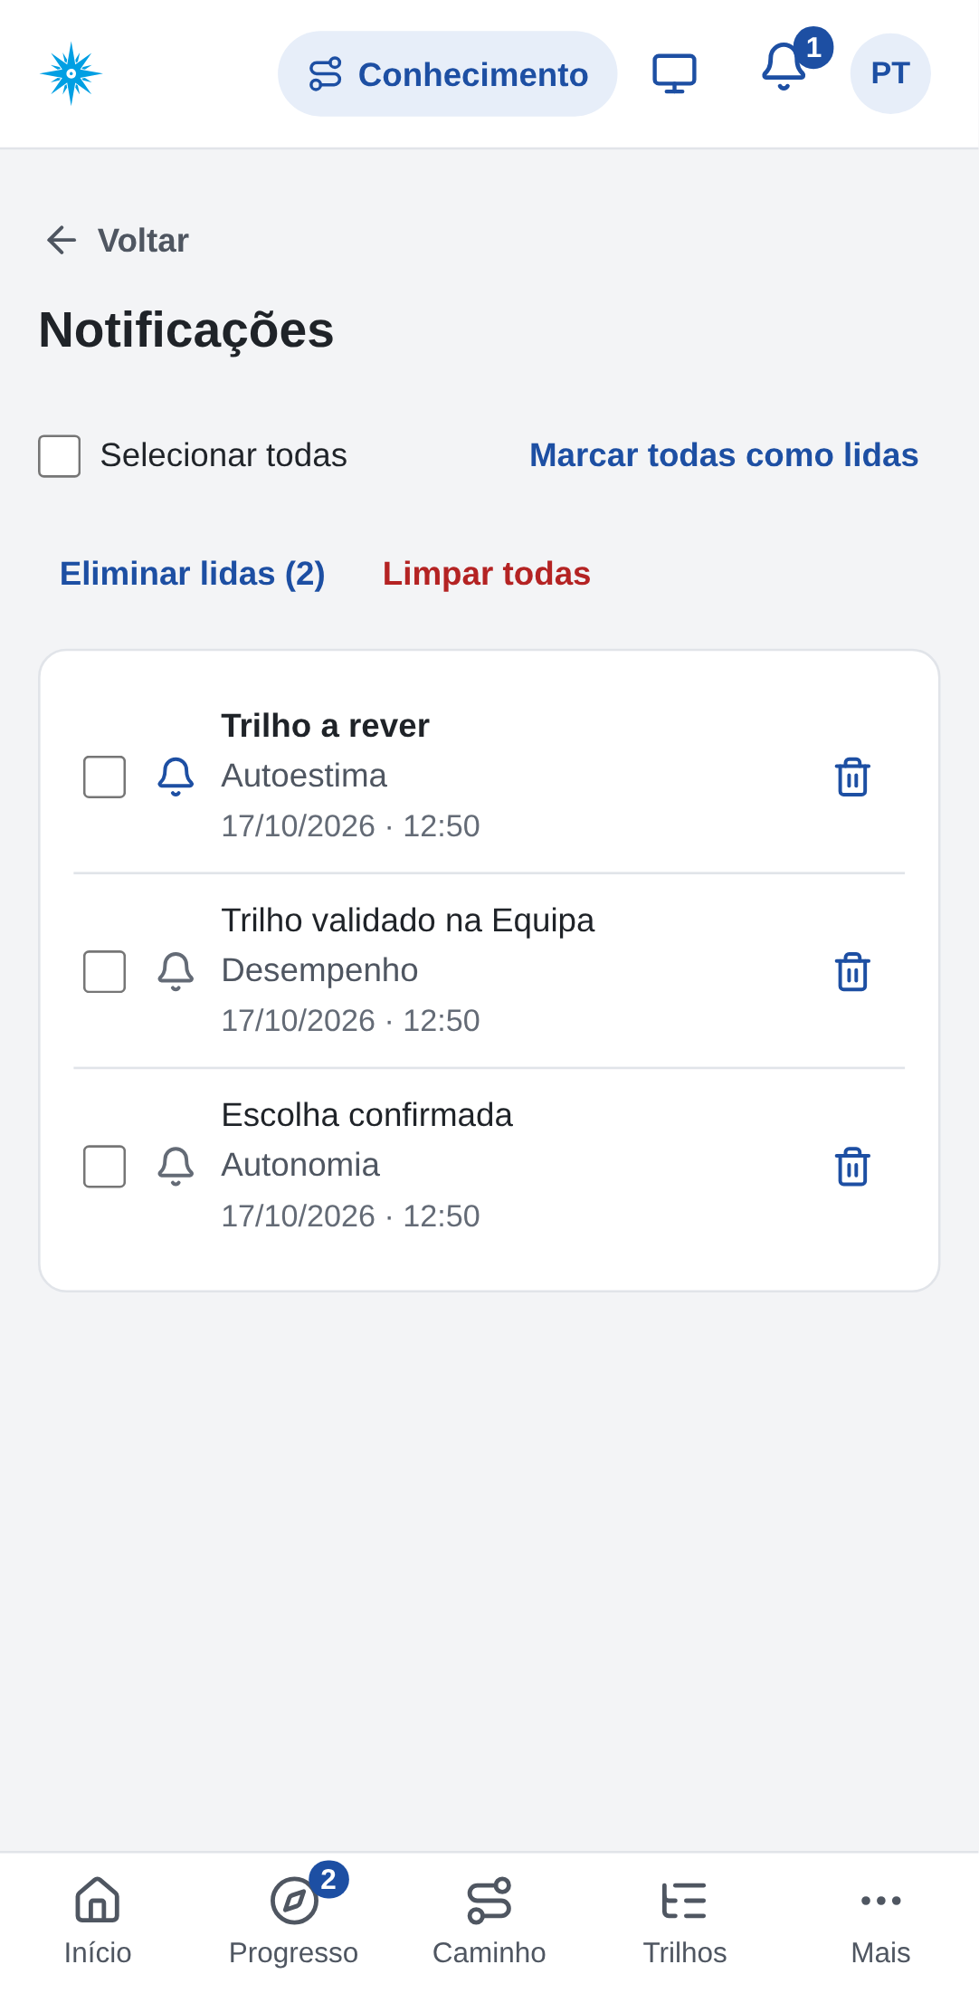
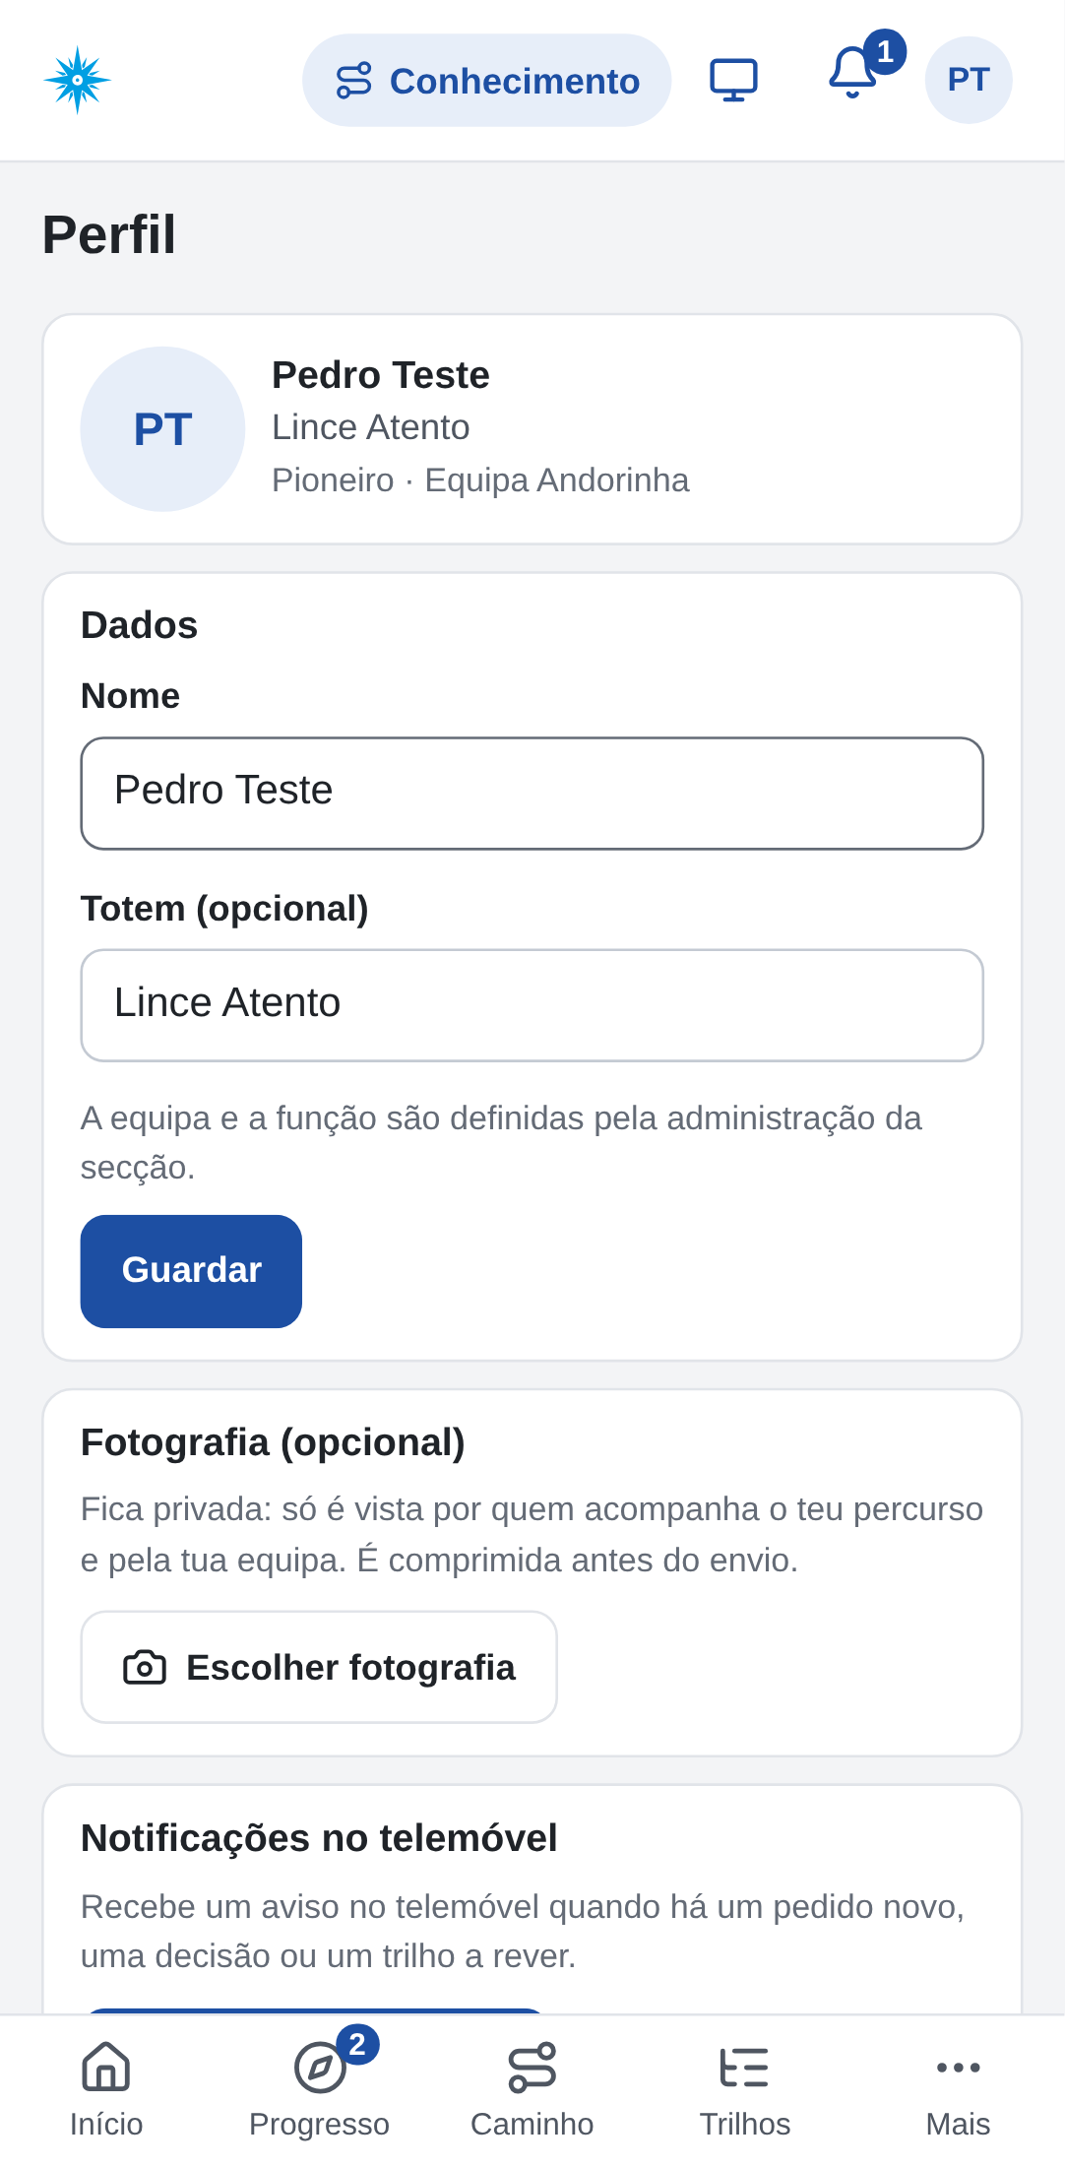
Notificações e perfil
Ativa as notificações
Perfil › Notificações no telemóvel › Ativar. No iPhone, abre a app pelo ícone do ecrã principal.
O sino
Todas as notificações ficam também no sino, no topo da app.
Perfil
Nome, totem e fotografia (opcional, só vista pela tua equipa e dirigentes).

Slide 17





Em resumo
Escolhe a área › abre o trilho › trabalhar ou fechar › acompanha nos teus pedidos
Dúvidas? Fala com o teu guia ou com a Equipa de Animação.
Área
Trilho
Trabalhar
Fechar
Resposta
Notes:
Abrir a app ao vivo e fazer juntos: entrar, abrir uma área, abrir um trilho, propor trabalhar nele.

